Slide 2
Treinamento
Tema do treinamento
Matéria do treinamento
Especificidade do dia
Professor Willians Martins de Morais
contato@williansmartins.com
Abril / 2014

Slide 3
Problemática: Telas bonitas para programadores backend
Hoje programadores back-end tem muita dificuldade em fazer telas web com visual agradável para usuários.

Slide 4
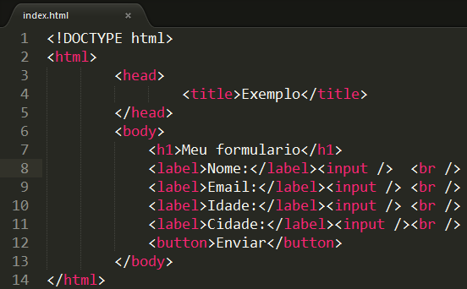
Revisão da aula anterior

Slide 5
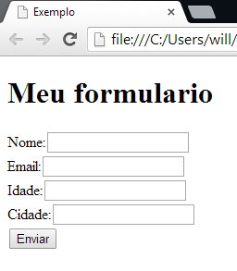
Revisão da aula anterior

Slide 6
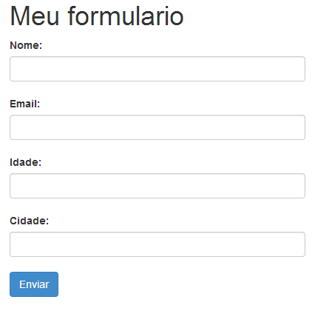
Após aplicar Bootstrap

Slide 7
Revisão da aula anterior

